Slide 1
Pendidikan
Kewarganegaraan
Syah Khalif Alam, M.Pd.
ALLPPT.com _ Free PowerPoint Templates, Diagrams and Charts

Slide 2
Pengertian PKn
Pendidikan Kewarganegaraan (PKn) adalah media pengajaran yang mengIndonesiakan para siswa secara sadar, cerdas, serta penuh tanggung jawab. Oleh karena itu, program PKn memuat berbagai konsep umum ketatanegaraan, politik & hukum negara, serta teori umum lainnya yang cocok dengan target tersebut.
Pendidikan Kewarganegaraan merupakan usaha dalam membekali peserta didik dengan pengetahuan & kemampuan dasar berkenan dengan hubungan antar warga negara dengan negaranya serta pendidikan pendahuluan dalam bela negara menjadi warga negara agar dapat di andalkan oleh bangsa dan negara.

Slide 3
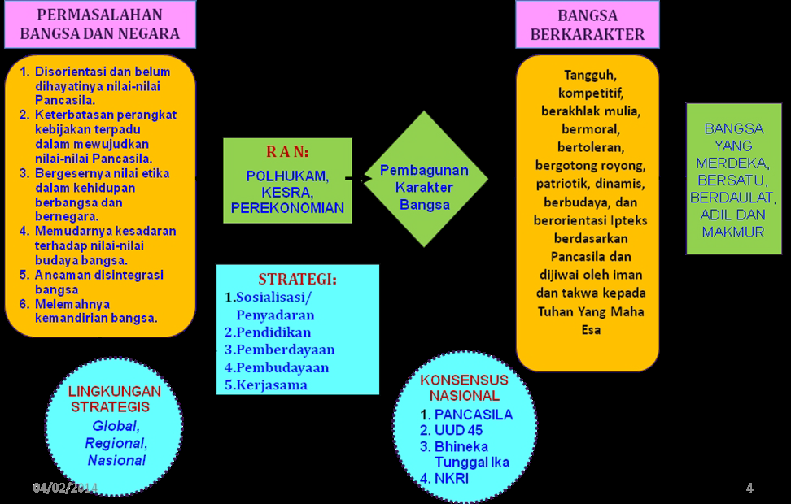
Kenapa PKn ?

Slide 4
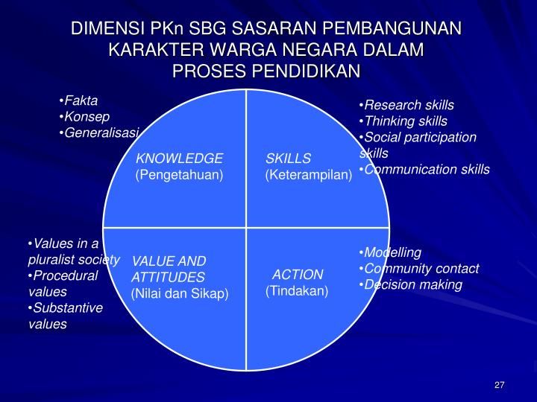
Dimensi PKn

Slide 5
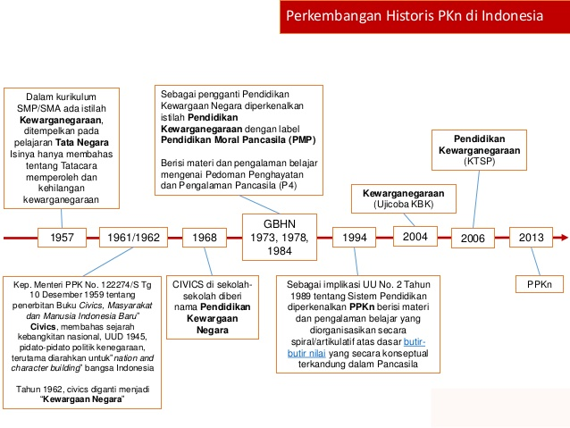
Perkembangan
PKn di Indonesia

Slide 6
Tujuan PKn
Pendidikan Kewarganegaraan bertujuan agar peserta didik memiliki kemampuan sebagai berikut.
Berpikir secara kritis, rasional, dan kreatif dalam menanggapi isu kewarganegaraa
Berpartisipasi secara aktif dan bertanggung jawab, dan bertindak secara cerdas dalam kegiatan bermasyarakat, berbangsa, dan bernegara, serta anti korupsi
Berkembang secara positif dan demokratis untuk membentuk diri berdasarkan karakter-karakter masyarakat Indonesia agar dapat hidup bersama dengan bangsa bangsa lainnya
Berinteraksi dengan bangsa-bangsa lain dalam percaturan dunia secara langsung atau tidak langsung dengan memanfaatkan teknologi informasi dan komunikasi.

Slide 7
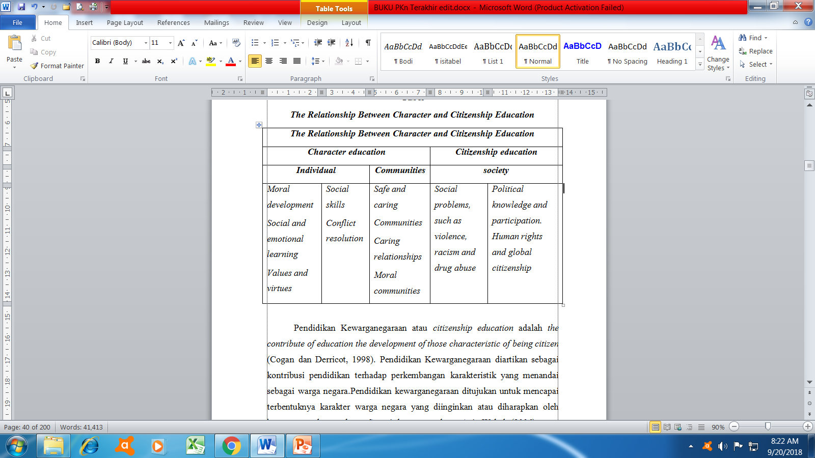

Slide 8
Hak dan Kewajiban Warga Negara
Hak adalah kuasa untuk menerima apa yang seharusnya diterima atau melakukan sesuatu yang semestinya dilakukan atau diterima yang sejatinya dapat dituntut oleh penerima setelah melaksanakan kewajiban.
Kewajiban adalah suatu keharusan dalam melakukan suatu hal atau memberikan suatu hal.
Warga negara menurut pasal 26 UUD 1945 : orang-orang bangsa Indonesia aslidan orang-orang bangsa lain yang disahkan dengan UU sebagai warga negara Indonesia (WNI)
menurut pasal I ayat I UU Nomor 12 Tahun 2006 : warga negara adalah warga suatu negara yang ditetapkan berdasarkan peraturan perundang-undangan.

Slide 9
Warga Negara
ASAS KEWARGANEGARAAN
(BEBAS SETIAP NEGARA)
1. KELAHIRAN 2. PERKAWINAN
Ius Soli (tempat lahir) a. Kesatuan Hukum
Ius Sanguinis (keturunan) b. Persamaan Derajat
Ius Soli adalah menetapkan seseorang yg dilahirkan di negara tersebut, maka ia mendapatkan hak sebagai warga negara
Ius Sanguinis adalah kewarganegaraan seseorang ditentukan berdasarkan keturunan dari orang tersebut.

Slide 10
3 STATUS KEWARGANEGARAAN
(persoalan pribadi, lokasi dan kepentingan tertentu)
Apatride : orang yang tidak memiliki status kewarganegaraan
Bipatride : orang yang memiliki status kewarganegaraan rangkap (misalnya penduduk yang ada di perbatan 2 negara)
Multipatride : orang yang memiliki status kewarganegaraan lebih dari dua kewarganegaraan

Slide 11
Cara memperoleh kewarganegaraa di Indonesia
Warga Negara Indonesia
Kelahiran
Perkawinan
Keturunan
Pewarganegaraan/Naturalisasi
Pengangkatan/Adopsi
Pernyataan

Slide 12
Pasal | Hak Warga Negara
Pembukaan UUD 1945 | Hak warga negara untuk merdeka dan bebas dari penjajahan.
Pasal 6 Ayat 1 | Hak warga negara untuk menjadi presiden dan wakil presiden. Setiap warga negara Indonesia berhak untuk menjadi presiden dan wakil presiden.
Pasal 27 Ayat 2 | Hak atas pekerjaan dan penghidupan yang layak.
Pasal 27 Ayat 3 | Hak dalam upaya bela negara
Pasal 28 | Hak berserikat, berkumpul dan mengeluarkan pendapat
Pasal 28A-28I | Hak Asasi Manusia
Pasal 29 | Hak untuk memeluk suatu agama dan keyakinan
Pasal 30 | Hak dalam pertahanan dan keamanan negara
Pasal 31 | Hak untuk mendapatkan pendidikan
Pasal 32 | Hak memelihara dan mengembangkan kemajuan kebudayaan
Pasal 33 | Hak ekonomi atau hak untuk mendapatka nkesejahteraan sosial
Pasal 34 | Hak fakir miskin dan anak-anak terlantar dipelihara negara
Hak Warga Negara sesuai UUD 1945

Slide 13
Pasal | Kewajiban Warga Negara
Pasal 27 Ayat 1 | Wajib menjunjung hukum dan pemerintahan dengan tidak ada kecualinya.
Pasal 27 Ayat 3 | Wajib ikut serta dalam upaya bela Negara.
Pasal 28 J | Wajib menghormati HAM orang lain dalam terti bkehidupan bermasyarakat, berbanggsa, dan bernegara. Wajib tunduk kepada UU, dan wajib menghormati nilai-nilai agama, keamanan, dan ketertiban umum dalam suatu masyarakat yang demokratis.
Pasal 30 Ayat 1 | Wajib ikut serta dalam usaha pertahanan dan keamananNegara.
Pasal 31 Ayat 2 | Wajib mengikuti pendidikan dasar yang sepenuhnya dibiayai oleh Negara.
Kewajiban Warga Negara sesuai UUD 1945

Slide 14
Ketahanan Nasional dan
Bela Negara
Ketahanan Nasional adalah Kondisi dinamika Indonesia yang meliputi segenap aspek kehidupan mengandung kemampuan mengembangkan kekuatan nasional dalam menghadapi ancaman, tantangan, hambatan dan gangguan baik dari dalam ataupun dari luar untuk menjamin identitasm integrasi dan tujuan nasional negara

Slide 15
Asta Gatra
Panca gatra
ideologi
Politik
Ekonomi
Sosial Budaya
Pertahanan Keamanan
Tri gatra
letak dan kedudukan geografi
keadaan dan kekayaan alam
keadaan dan kemampuan penduduk

Slide 16
Sifat Ketahanan nasional
Sifat Ketahanan Nasional
Mandiri
Dinamis
Wibawa
Konsultasi dan Kerjasama

Slide 17
Ketahanan Nasional Berlapis
KETAHANAN NASIONAL
KETAHANAN WILAYAH
KETAHANAN KELUARGA
KETAHANAN INDIVIDU
KETAHANAN REGIONAL

Slide 18
Bela Negara
Bela negara adalah, sikap dan tindakan warga negara yang teratur, menyeluruh, terpadu dan berlanjut yang dilandasi oleh kecintaan pada tanah air dan kesadaran hidup berbangsa dan bernegara
Bela negara mencakup bela negara secara fisik atau militer dan bela negara secara nonfisik atau nonmiliter dari dalam maupun luar negeri. Setiap warga negara berhak dan wajib ikut serta dalam upaya bela negara.
Pasal 27 ayat 3 dan Pasal 30 Ayat 1

Slide 19
PROJECT CITIZEN
LATAR BELAKANG
Demokrasi yang belum maksimal
Intstrumen hukum belum bisa menjadi pengendali sosial
Pendidikan berfokus pada pengetahuan

Slide 20
Landasan Dasar PKn
Alinea keempat Pembukaan UUD 1945
Pasal 31 Undang-Undang dasar Negara Republik Indonesia
Pasal 2, 3, 37 Undang Undang Nomor 20 Tahun 2003
Pasal 56 Undang-Undang Nomor 12 tahun 2012

Slide 21
Kajian Strategi Pkn
powerful learning area
meaningful
Integrated
value-based
Challenging
Activating

Slide 22
Langkah-langkah Pembelajaran Project citizen
Identify a problem to study
Gather Information
Examine Solution
Develop students’ own public policy
Develop an Action Plan

Slide 23
Tujuan Model Project Citizen
learning to be
learning to know
civic knowledge, civic skill, civic disposition
learning to live together

Slide 24
TUGAS INDIVIDU
BUATLAH SEBUAH ESSAY TENTANG PERMASALAHAN PENDIDIKAN YANG BERKAITAN DENGAN KEWARGANEGARAAN YANG AKHIR AKHIR INI TERJADI..
(DIKUMPULKAN HARI INI
DIKERTAS SELEMBAR
KAMIS, 31 OKTOBER 2019)

